Slide 1
Fjärrundervisning
Forskning och framtid
Jörgen From
Pedagogiska institutionen

Slide 2
I korta drag…
Fjärrundervisning:
Innebär pedagogisk utveckling
Innebär skolutveckling
Är en central strategisk del i skolans digitalisering
Och – vart är vi på väg?

Slide 3
Några utgångspunkter
”Paradigmskifte” - ” Digital revolution” - ”Den andra maskinåldern”
Några kännetecken
Exponentiell förbättring
Digitalisering av information
Kombinationer av tidigare innovationer -> nya innovationer (Steve Jobs)
Omstrukturering av samhälle och näringsliv (Kodak - Instagram)
Efterfrågan på kompetens förändras
Lärande och tillgång till information och personer blir oberoende av plats (allt större intresse för mobilt lärande)

Slide 4
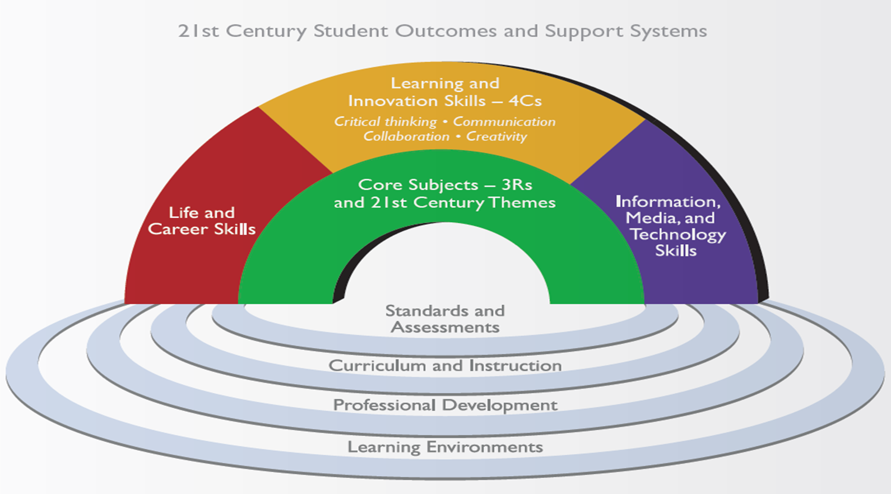
Några utgångspunkter

Slide 5
Några utgångspunkter
Nationell IT-strategi för skolväsendet
Förändringar i styrdokumenten - elever i den svenska grundskolan ska lära sig:
att förstå digitaliseringens påverkan på samhället
att kunna använda och förstå digitala verktyg och medier
att ha ett kritiskt och ansvarsfullt förhållningssätt
att kunna lösa problem och omsätta idéer i handling.

Slide 6
forskning
Allmänna investeringar i IKT i utbildning, utan specifika syften för vad man investerar i eller hur IKT ska användas i undervisningen, ger i bästa fall blandade resultat.
Effektiviteten av IKT i undervisning i hög utsträckning beror på hur den används och vilket (pedagogiskt) syfte den ska tjäna.
Haelermans, C (2017) Digital Tools in Education. On Usage, Effects, and the Role of the Teacher

Slide 7
forskning
Det finns ingen korrelation mellan användning av IKT – prestation på tester/prov
Det finns en uppenbar korrelation mellan att använda IKT för att stödja lärande - stora förbättringar i prestation på tester/prov
Stor potential för pedagogisk utveckling via IKT
Hela verksamheten, inte bara undervisning, ger de bästa effekterna
Fjärrundervisning – ett sämre alternativ till reguljär undervisning, eller en medveten användning av IKT för att stödja elevers lärande?

Slide 8
forskning
Centrala framgångsfaktorer:
Undervisningens behov styr teknikanvändning
Samarbete och ledarskap i hela linjen huvudman - skolledning – lärare
Lärare leder elevernas arbete, oavsett om de arbetar ensamma eller i grupp - det pedagogiska ledarskapet!

Slide 9
forskning
Från teknik… ….till pedagogik:
Dåligt ljud/lagg… ….hur fördela ord
Vilken utrustning… ….hur kunna se varandra
Vilka verktyg…. …alltmer nöjda elever och
Hur genomföra rent tekniskt…. …alltmer nöjda lärare
Tar tid…. …vinner tid

Slide 10
forskning
Tekniken anpassas till pedagogiken, börjar gynna pedagogisk utveckling (vanlig process!):
IT stöttar våra lektioner, inte styr…
Vi kan använda teknikstödda uppgifter som engagerar alla elever…
Vi utvecklar vårt ’tänk’…
En ökad efterfrågan om att rektor/ledning agerar/tar ansvar

Slide 11
forskning
Fjärrundervisning innebär att undervisning blir mer en kollegial angelägenhet och en verksamhetsfråga, ej en fråga för den enskilde läraren (vanlig process!)
Behov av ett strategiskt ledarskap, tex:
Förutsättningar, infrastruktur och stöd
Kvalitet
Utveckling
Organisation av verksamheten
”Fjärrundervisning har på kort tid gått från att vara en ganska rörig undervisningsform, med rädsla för teknikstrul och diskussion om mjukvaror, till att bli något som är pedagogiskt utvecklande!”

Slide 12
forskning
Lärarna gick:
Från att se fungerande teknik som den viktigaste faktorn för att lyckas med fjärrundervisning till att betona förhållningssätt, samarbete och ett strategiskt ledarskap.
Från att se fjärrundervisning som ett alternativ till reguljär undervisning, till att se den som central för såväl den egna professionella utvecklingen som för skolans digitalisering.
Från att sköta sin egen undervisning själv till att se undervisning som en teamaktivitet som involverar kollegor och det omgivande samhället på ett nytt sätt

Slide 13
forskning
Varför denna utveckling?
En rimlig slutsats - för lärarna har de digitala verktygen ett pedagogiskt syfte, digital teknik möjliggör att genomföra fjärrundervisning av hög kvalitet.
Digitaliseringen är sålunda inte ett mål i sig utan ett sätt att realisera pedagogiska mål, vilket pekar på att skolans digitalisering är en pedagogisk fråga och inte en teknisk.

Slide 14
framtid
Blended learning design: analysera behov, anpassa, kombinera synkront-asynkront
Online assessment
Aktivt lärande: problem-/case-baserat, autentiskt, samarbete
Omdesign av lärmiljöer tex Flipped Classroom, multipla lärverktyg, mobilitet, flexibilitet
BYOD (Bring your own device)
IoT – utrutning men även kläder, klockor etc
Learning analythics
Coding as a Literacy

Slide 15
framtid
Ämnesövergripande/tvärvetenskaplig, Robotik, Makerspace etc (Stockholm Makerspace: ”Det är en plats som syftar till att främja utforskande i gränslandet mellan teknik, konst och hantverk och uppmuntra lekfullt meckande och driva innovation genom interdisciplinärt samarbete.”)
Big data, analyser på skol- och klassnivå
VR – vad blir fjärrundervisning?
Lärarroll i förändring – vart är vi på väg?
Reguljär, Fjärr, Distans … Undervisning 2.0!!
Vi har redan Elev 2.0…

